Slide 1
Argumentative essay
Corporate activism

Slide 2
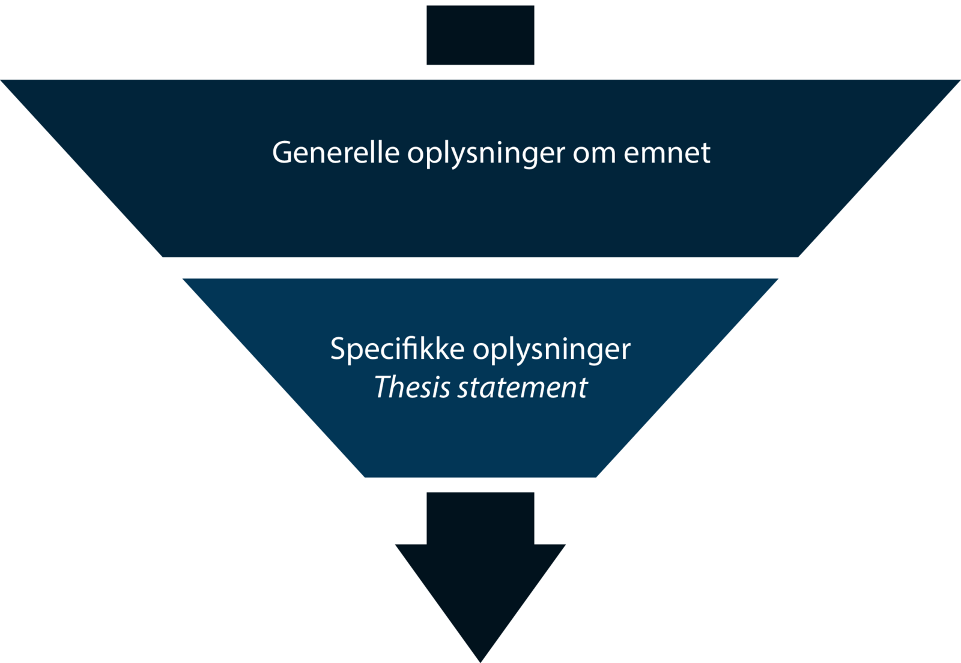
Indledning

Slide 3
Indledning
Det er vigtigt, at din indledning følger en tragtstruktur (fra generel til specifik) og afslutter med at spore læseren ind på tekstens fokus i form af et thesis statement.

Slide 4
Thesis statement
Formålet med et thesis statement er at angive en vinkling på emnet, som du efterfølgende argumenterer for. Et thesis statement er en påstand eller et udsagn, som opsummerer din forståelse af tekstens emne/intention, og som læseren derfor forventer, at du behandler og begrunder i essayets afsnit.

Slide 5
Eksempel på thesis statement
Eksempel på thesis statement:
Companies need to carefully consider how to achieve a balance between creating a profit and accommodating politically tense issues that are controversial.

Slide 6
Essayets krop
Essayets krop består af et antal afsnit, typisk 3-5, som uddyber dine fokuspunkter eller dit thesis statement fra indledningen på forskellig vis.
Hvert afsnit behandler et emne. Det begynder med en topic sentence, som angiver afsnittets pointe eller påstand, og efterfølges af eksempler og en forklaring.

Slide 7
Pee structure
Eksempel på PEE-struktur
Point | One of the most important things about CSR is that the customers are drawn by it.
Example | In the survey, 87% of the Americans said that they would purchase a product if the company cared about an issue that is also important to the customer¹
Explanation | This means that the companies have to care about CSR to keep their customers, but they also need CSR to grow. ¹ "Brands & Social Activism: What Do You Stand Up For?"

Slide 8
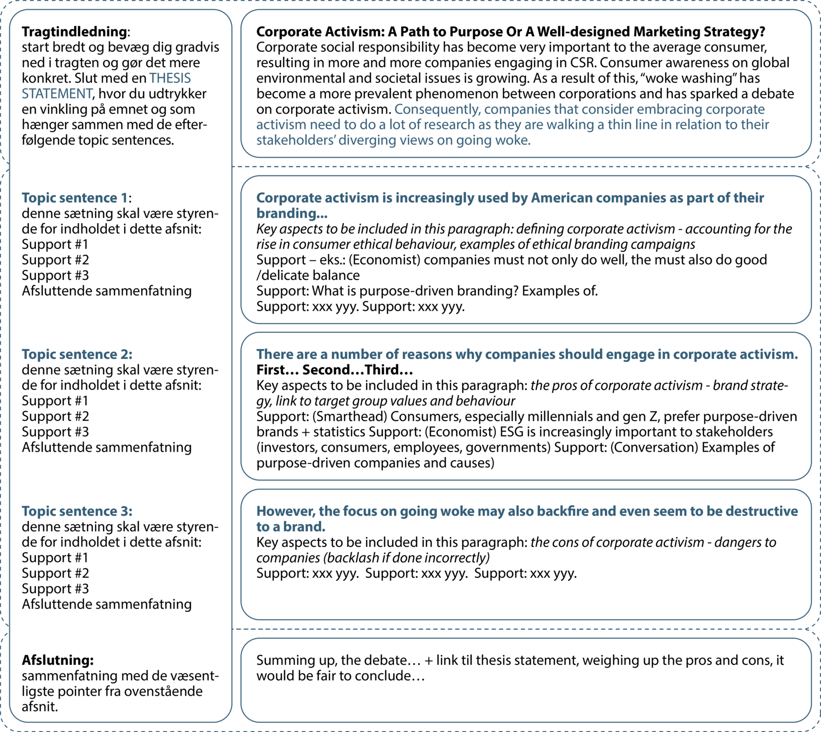
Opbygning af jeres opgave

Slide 9

Konklusion
Det sidste afsnit er en afslutningen i form af en konklusion, som opsummerer indholdet af essayet i forhold til fokuspunkterne.
Afslutningen skal indeholde elementer fra alle afsnittene i essayet. Den skal være præcis og logisk. Den skal følge rækkefølgen i fokuspunkterne og fremstille resultaterne fra essayet i kortere form.

Slide 10
Min Læring om essayet
Vi ser de to videoer om det argumenterende essay.
https://app.minlaering.dk/bog/28/kapitel/970/sektion/4576

Slide 11
Opgave
Hvilken/hvilke vinkler præsenteres du for i materialet til opgaven?
Prøv at lave en thesis statement til din opgave (main claim)
Prøv derefter at formulere dine tre topic sentences til kroppen af din opgave.

Slide 12
Nyttige links:
https://skriftligeksameniengelskhhx.systime.dk/?id=152
https://app.minlaering.dk/bog/28/kapitel/970/sektion/4576

